Slide 1
EL SISTEMA UNIVERSITARIO ARGENTINO
El contexto y las
Universidades Privadas
CRUP – Consejo de Rectores de Universidades Privadas
Juan Carlos Mena
Santiago de Chile, 11 de agosto de 2015

Slide 2
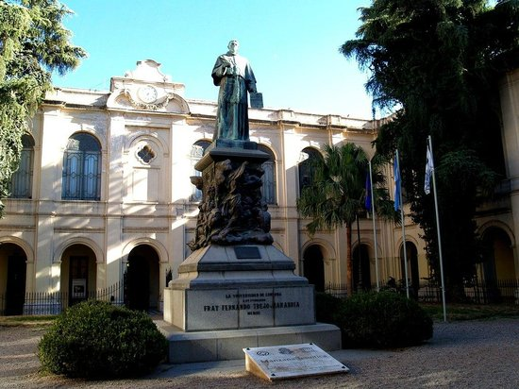
Universidad de Córdoba - 1613

Slide 3
Sub-sistema Universitario Público
S XIX: Buenos Aires, Litoral y La Plata
S XX hasta 1970: 7 Universidades
1970 - Plan Taquini: 14 Universidades
Actualmente: 60 Universidades

Slide 4
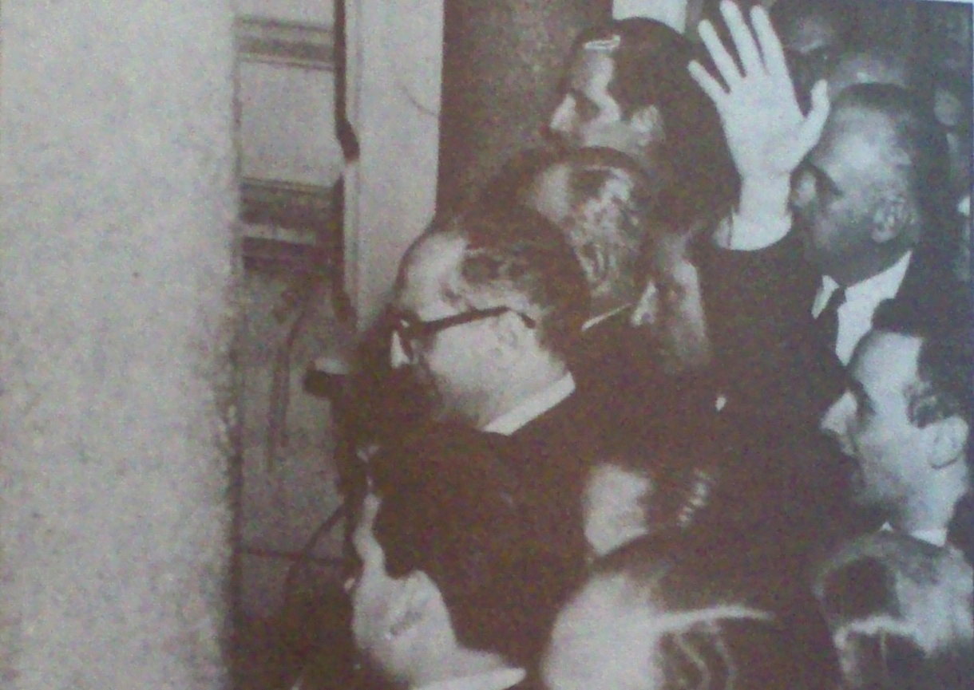
Origen del sub-sistema privado

Slide 5
Origen del sub-sistema privado
Decreto ley 6203/55
Ley Domingorena - el 17 de octubre de 1958
Doble vertiente:
Mayor cobertura de la demanda
Diversidad de cosmovisiones y pensamiento
Art. 14 – Constitución Nacional
1962 – Creación del CRUP

Slide 6
Origen del sub-sistema privado
1958 a 1973: 23 universidades
1989 a 1995: 22 Universidades
1996 a 1999: 4 Institutos Universitarios
2000 a 2015: 14 Universidades

Slide 7
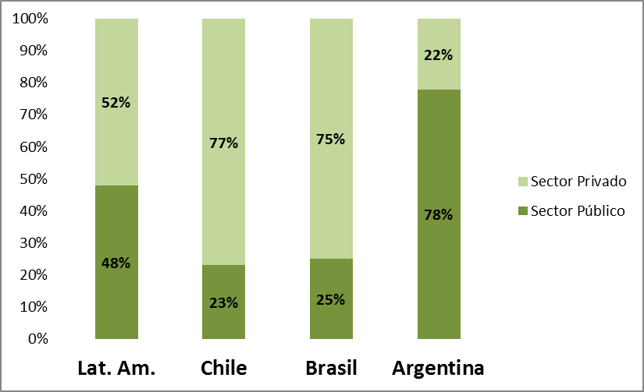
Relación público/privada

Slide 8
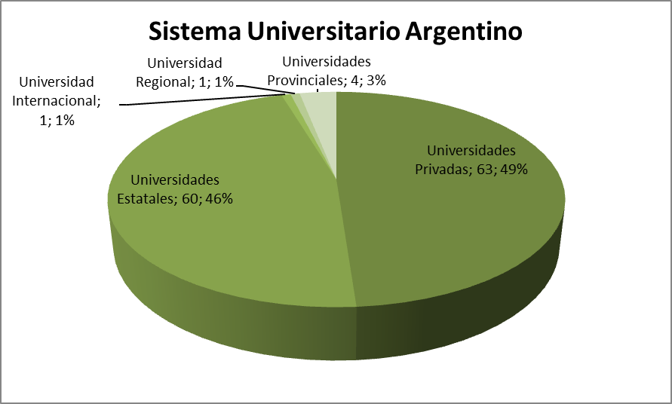
Sistema Universitario Argentino

Slide 9
Evolución de la matrícula Universitaria
Argentina
Argentina
Nota: las cifras de 2014 son estimaciones en base al último informe de estadísticas universitarias del Min. de Educación 2012

Slide 10
Evolución de la matrícula Universitaria
Argentina

Slide 11
Graduados del Sistema Unversitario
Argentino

Slide 12
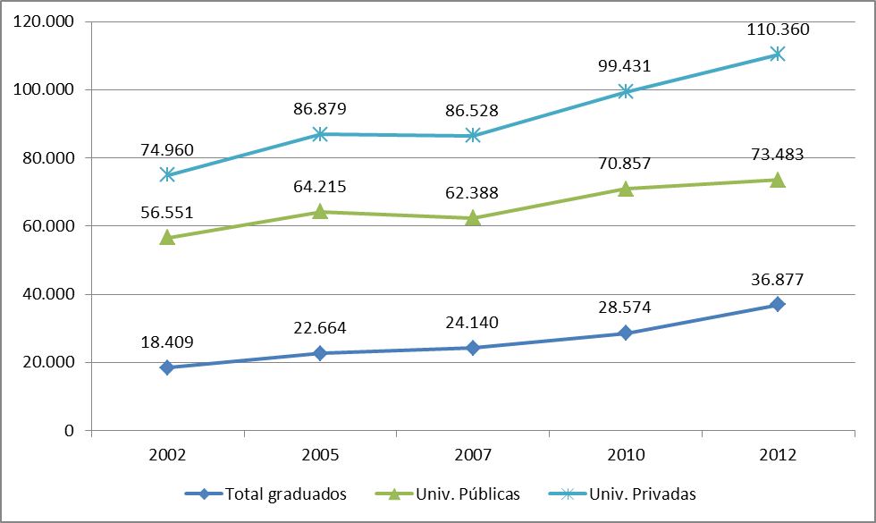
Graduados del Sistema Unversitario
Argentino

Slide 13
Ratios de crecimiento del
Sistema
Nota: Último informe de estadísticas universitarias del Ministerio de Educación 2011

Slide 14
Ranking de Universidades del
Sistema argentino – QS Ranking 2014
http://www.topuniversities.com/university-rankings/latin-american-university-rankings/2014#sorting=rank+region=+country=+faculty=+stars=false+search=

Slide 15
Ranking de Universidades del
Sistema argentino – QS Ranking 2015
http://www.topuniversities.com/university-rankings/latam-university-rankings/2015#sorting=rank+region=+country=350+faculty=+stars=false+search=

Slide 16
Diversificación del sistema privado
Confesionales y laicas
Grandes y pequeñas
Capital e interior
Por Facultades o departamentalizadas
Orientadas a docencia o investigación
De variedad de disciplinas o especializadas
Dirigidas a diversos sectores sociales

Slide 17
Diversificación de iniciativas
Iglesia católica y otras confesiones religiosas
Municipios y Fuerzas Armadas
Economía, Empresa y Sindicatos
Mundo científico (espec. médico)
Arte y Deporte
Expresiones culturales y colectividades

Slide 18
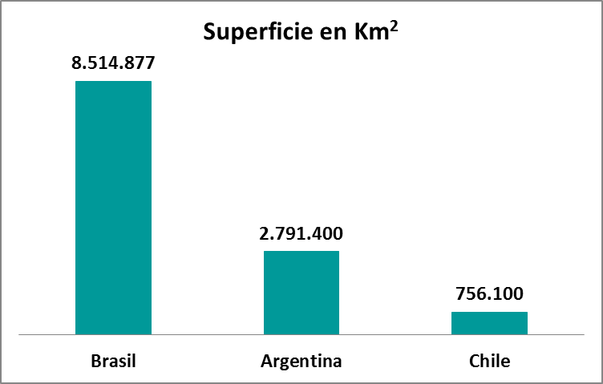
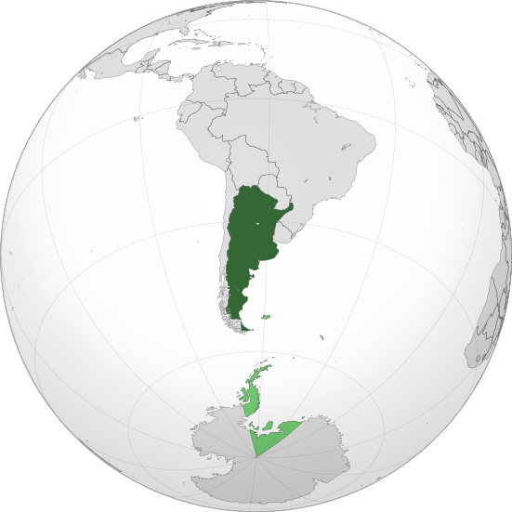
Extensión territorial Argentina
Mayor distancia N-S : 3.694 Km
Mayor distancia E-O : 1.423 Km
Long. Frontera continental : 9.376 Km

Slide 19
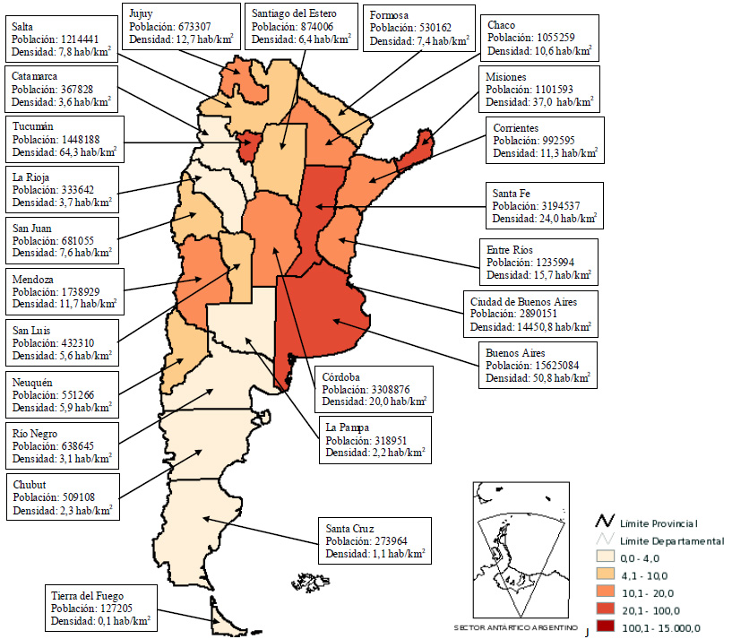
Distribución de población
República Argentina (por provincias)

Slide 20
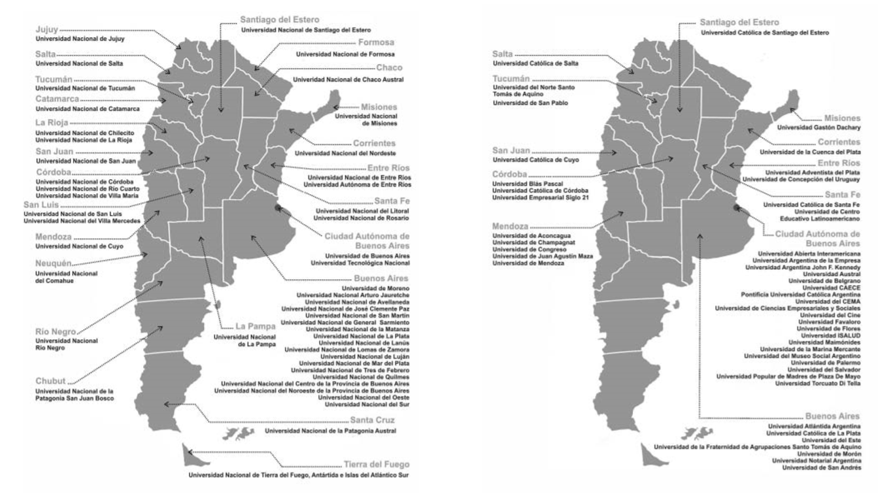
Distribución territorial del
Sistema Universitario Argentino
Universidades Estatales
Universidades Privadas

Slide 21
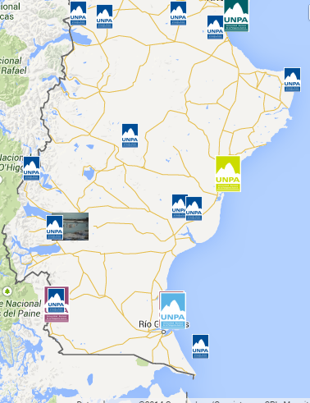
UNIV. NACIONAL DE LA PATAGONIA AUSTRAL
Sede CALETA OLIVIA
Población: 51.733 hab
Sede SAN JULIÁN
Población: 7.894 hab.
Sede RÍO TURBIO
Población:
Sede RÍO GALLEGOS (Rectorado)
Población: 95.796 hab.
11 Cibereducativos
Temperatura mínima invernal: -17°
Distancia en auto entre Caleta Olivia y Río Turbio: 930 Km
Notes:
No adjunto el video porque si lo hago la presentación no pasa por mail

Slide 22
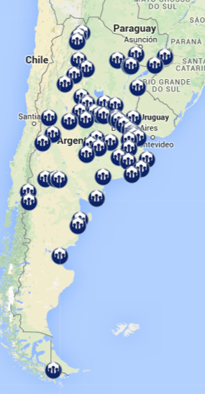
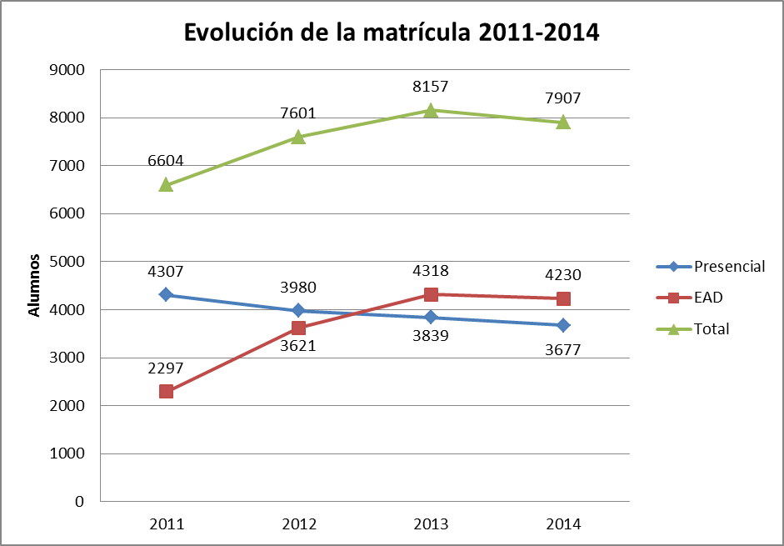
UNIVERSIDAD FASTA
3.600 Km
Notes:
No adjunto el video porque si lo hago la presentación no pasa por mail

Slide 23
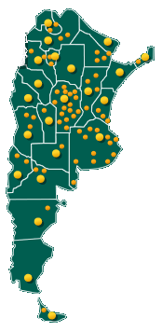
UNIVERSIDAD SIGLO 21
200 SITES
Notes:
No adjunto el video porque si lo hago la presentación no pasa por mail

Slide 24
Ley 24.521 – 20 de julio de 1995
Institutos de Educación Superior e Instituciones Universitarias (Institutos Universitarios - Universidades)
Sean estatales o privados
Define el sistema universitario nacional: universidades (e institutos universitarios) nacionales, provinciales y privadas reconocidas por el Estado nacional
Consagra la AUTONOMÍA académica e institucional
Incorpora un Sistema de Aseguramiento de la Calidad

Slide 25
Ley 24.521 – Universidades Privadas
Deben constituirse “sin fin de lucro” (asociaciones civiles o fundaciones)
Deben acreditar:
la responsabilidad moral, financiera y económica de los integrantes
la viabilidad y consistencia del proyecto institucional y académico
el nievel académico del cuerpo de profesores,
la calidad y actualización de los planes de enseñanza e investigación
los medios económicos, el equipamiento y la infraestructura
su vinculación internacional
Sujetas a un período de 6 años de autorizac. provisoria bajo control ministerial y de la CONEAU

Slide 26
SISTEMA de aseguramiento de la calidad
Ministro de
Educación
CONEAU
Consejo de
Universidades

Slide 27
Sistema de aseguramiento de la calidad
CONEAU - Comisión Nacional de Evaluación y Acreditación Universitaria: 12 miembros
Evaluar a las instituciones universitarias cada 6 años.
Acreditar los Posgrados
Acreditar las carreras de grado de interés público por el riesgo directo
Expedirse para la puesta en marcha de instituciones universitarias nacionales o reconocer la provinciales
Informar para la autorización provisoria o definitiva de instituciones universitarias privadas.

Slide 28
ACREDITACIÓN INSTITUCIONAL:
Evaluación de Proyectos Institucionales
Fuente: Dirección de Evaluación Institucional CONEAU

Slide 29
Relación interinstitucional CIN-CRUP
El CIN y el CRUP han encontrado coincidencias centrales en el debate. Ambos han coincidido en señalar a la ES como un bien público y un derecho universal. Han apoyado la declaración de Cartagena o la de París de 2008. Entienden a la calidad y la inclusión como un objetivo a lograr.
Pensar en estas coincidencias en la década de los ochenta o los noventa era prácticamente imposible.
DIBBERN – “La Educación Superior Pública y Privada
en América Latina y el Caribe – IESALC 2014

Slide 30
Declaración apertura Universia 2014
Río de Janeiro
“…según algunos estudios recientes en el año 2025 la población universitaria en Iberoamérica se habrá multiplicado por dos, hasta llegar a los 45 millones de estudiantes.”

Slide 31
Matrícula global de la educación superior desde 1970 proyectado al 2035
UNESCO. Institute for Statistics Annual Global Digests 2012
Citado por Orlando Albornoz La Educación superior pública y privada en América Latina y el Caribe, IESALC 2014

Slide 32
Declaración CRES 2008
Cartagena de Indias
“La Educación Superior es un bien público social, un derecho humano y universal y un deber del Estado. Ésta es la convicción y la base para el papel estratégico que debe jugar en los procesos de desarrollo sustentable de los países de la región”

Slide 33
Declaración CRES 2008
Cartagena de Indias
“Considerando la inmensa tarea de expandir la cobertura que se presenta para los países de América Latina y el Caribe, tanto el sector público como el privado están obligados a otorgar una Educación Superior con calidad y pertinencia” (B-3)

